Slide 1
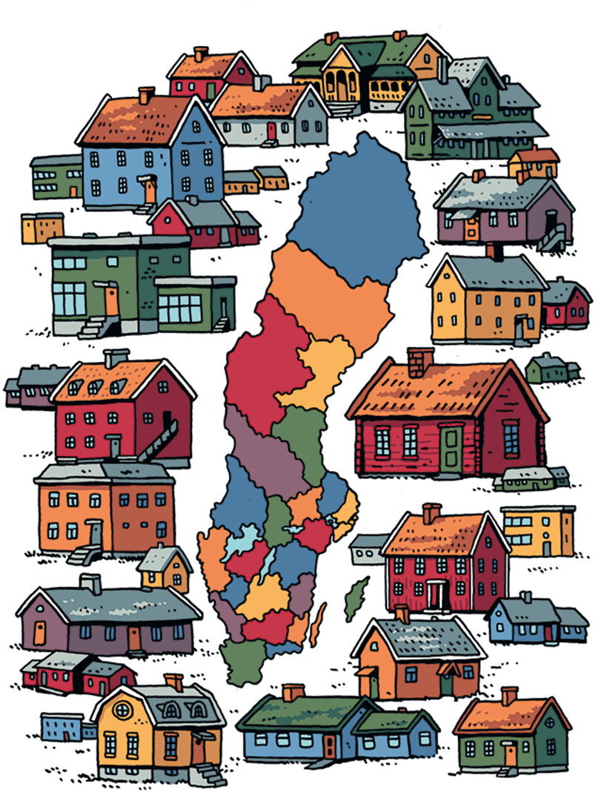
Verksamhetsplan 2024

Slide 2
